Slide 1
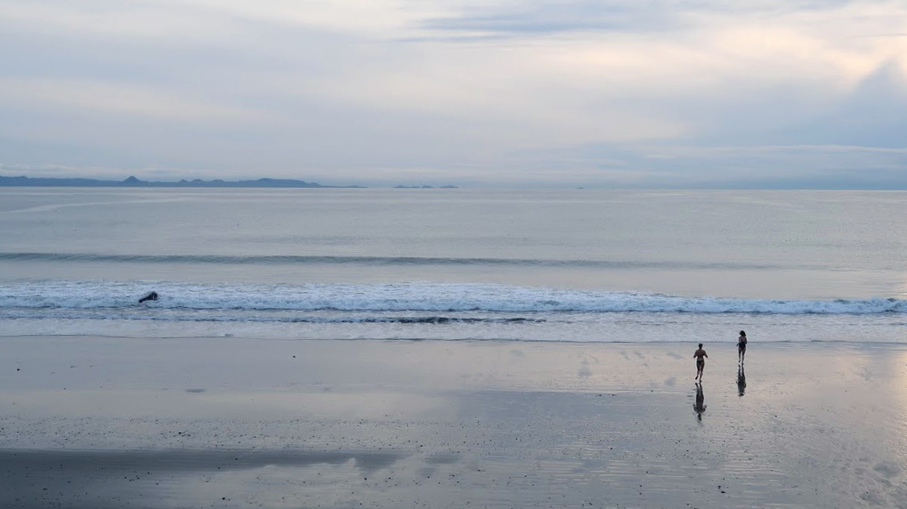

UMHVERFISSTEFNA
AKRANESKAUPSTAÐAR

Slide 2

INNGANGUR
Akranes er vaxandi bæjarfélag með rúmlega 7.500 íbúa og er stærsti íbúakjarni Vesturlands. Sveitarfélagið er framsækið og leggur áherslu á jákvæðni og metnað í allri þjónustu og uppbyggingu.
Bærinn er einstaklega góður kostur fyrir fjölskyldufólk. Samfélagið er með í Heilsueflandi og Barnvænu samfélagi þar sem mikil áhersla er á virkni og þátttöku íbúa.
Styrkur bæjarins er einnig að stutt er í náttúru og alla nærþjónustu. Umgjörð bæjarins er einstök með fjölbreytta strandlengju, fuglafriðland, áhugaverðar jarðmyndanir og skógræktarsvæði.

Slide 3

UMHVERFISMÁL Í FARARBRODDI
Akraneskaupstaður er meðvitaður um mikilvægi umhverfismála og hefur að undanförnum árum unnið að því að styrkja málaflokkinn.
Vinna við umhverfisstefnu hófst árið 2019 hjá skipulags- og umhverfisráði í samstarfi við Stefán Gíslason umhverfisfræðing. Af því tilefni var efnt til íbúafundar í maí 2019 þar sem íbúar tóku þátt í að móta hugmyndir að framtíðarsýn á sviði umhverfismála í sveitarfélaginu. Í kjölfarið voru valdir áhersluþættir og ákveðið að hafa markmið bæði mælanleg og tímasett.
Akraneskaupstaður hefur á undanförnum árum tekið þátt í innlendum og alþjóðlegum verkefnum um lífsgæði, sjálfbærni og bætta lýðheilsu. Nefna má Bláfánaviðurkenningu, hvatningarverðlaun, umhverfisviðurkenningar og grænfánaviðurkenningu leik- og grunnskóla. Þá var stofnaður starfshópur um sorpmál í sveitarfélaginu árið 2019 sem hefur það hlutverk að móta stefnu í sorpmálum. Akraneskaupstaður er einnig þátttakandi á samstarfs-vettvangi sveitarfélaga um loftslagsmál og heimsmarkmið Sameinuðu þjóðanna. Alþjóðlega má nefna þátttöku í Norrænu samstarfsverkefni um lífsgæði í litlum og meðalstórum bæjum (Attractive Nordic Towns) 2017 til 2019.

Slide 4

MARKMIÐ
Markmið Akraneskaupstaðar er að umhverfis- og loftslagsmál verði í forgrunni í almennri stefnumótun sveitarfélagsins. Sveitarfélagið kappkostar jafnframt að sýna gott fordæmi og hvetja íbúa til að bæta frammistöðu sína á þessum sviðum. Lögð verði áhersla á vandað umhverfi með fallegri bæjarmynd sem hefur jákvæð áhrif á lífsgæði íbúa.
Akraneskaupstaður vill bæta umgengni við manngert og náttúrulegt umhverfi þannig að íbúum sé sómi af, ásamt því að auka umhverfisvitund bæjarbúa og gera þá meðvitaðri um kosti þess að búa í hreinu og fögru umhverfi. Sveitarfélagið vinnur að stöðugum úrbótum á eigin frammistöðu í umhverfislegu, efnahagslegu og félagslegu tilliti og hefur þess vegna sett sér umhverfisstefnu.

Slide 5

LEIÐARLJÓS
Akraneskaupstaður stefnir að því að gera sveitarfélagið sem vænlegast til búsetu og atvinnurekstrar fyrir núverandi og komandi kynslóðir með sjálfbæra þróun að leiðarljósi.

Slide 6
UMHVERFISSTEFNA AKRANESKAUPSTAÐAR
1. STJÓRNSÝSLA
Stjórnsýsla Akraneskaupstaðar sé fagleg og byggð á hugmyndafræði sjálfbærrar þróunar
2. LOFTSLAGSMÁL
Akraneskaupstaður dragi eins og mögulegt er úr neikvæðum áhrifum starfsemi sinnar á loftslagið og vinni að aðlögun að afleiðingum loftslagsbreytinga
3. VATNSVERND
Grunnvatni sé ekki spillt í sveitarfélaginu og nægt grunnvatn varðveitt til framtíðarnota
4. VERND NÁTTÚRU OG MENNINGARMINJA
Áhersla verði lögð á náttúruvernd og varðveislu menningarminja
5. UMHVERFISFRÆÐSLA OG MENNTUN
Íbúar í Akraneskaupstað, ungir sem aldnir, hafi aðgang að upplýsingum og fræðslu um umhverfismál og sjálfbæra þróun
6. ATVINNULÍF
Fyrirtæki í Akraneskaupstað dragi eins og mögulegt er úr neikvæðum áhrifum sínum á umhverfið og upplýsi íbúa um umhverfisþætti í rekstrinum
7. SAMGÖNGUR
Sjálfbær þróun og öryggi íbúa séu í fyrirrúmi við þróun samgangna í Akraneskaupstað
8. ÚRGANGUR
Akraneskaupstaður verði í fararbroddi meðal íslenskra sveitarfélaga í úrgangsforvörnum og úrgangsmeðhöndlun með góða nýtingu auðlinda að leiðarljósi
9. LÝÐHEILSA OG SAMFÉLAG
Íbúar Akraneskaupstaðar séu meðvitaðir um mikilvægi hreyfingar og útivistar fyrir andlega og líkamlega heilsu og þekki og nýti sér þá valkosti sem sveitarfélagið hefur upp á að bjóða á þessu sviði Akranes er heilsueflandi samfélag

Slide 7

HEIMSMARKMIÐ
SAMEINUÐU ÞJÓÐANNA
Við gerð umhverfisstefnu Akraneskaupstaðar voru heimsmarkmið Sameinuðu þjóðanna um sjálfbæra þróun höfð til hliðsjónar. Í aðgerðarkafla stefnunnar er sérstaklega gerð grein fyrir því hvaða heimsmarkmiða er horft til hverju sinni.
Heimsmarkmið Sameinuðu þjóðanna um sjálfbæra þróun voru samþykkt af fulltrúum allra aðildarríkja Sameinuðu þjóðanna í september árið 2015. Markmiðin, sem gilda á tímabilinu 2016-2030, eru 17 talsins með 169 undirmarkmið.

Slide 8

AÐGERÐAÁÆTLUN AKRANESKAUPSTAÐAR Í UMHVERFISMÁLUM 2021-2025
Við vinnuna var ákveðið að hafa markmið stefnunnar mælanleg og tímasett til að auðvelda skilvirkni og árangur.

Slide 9
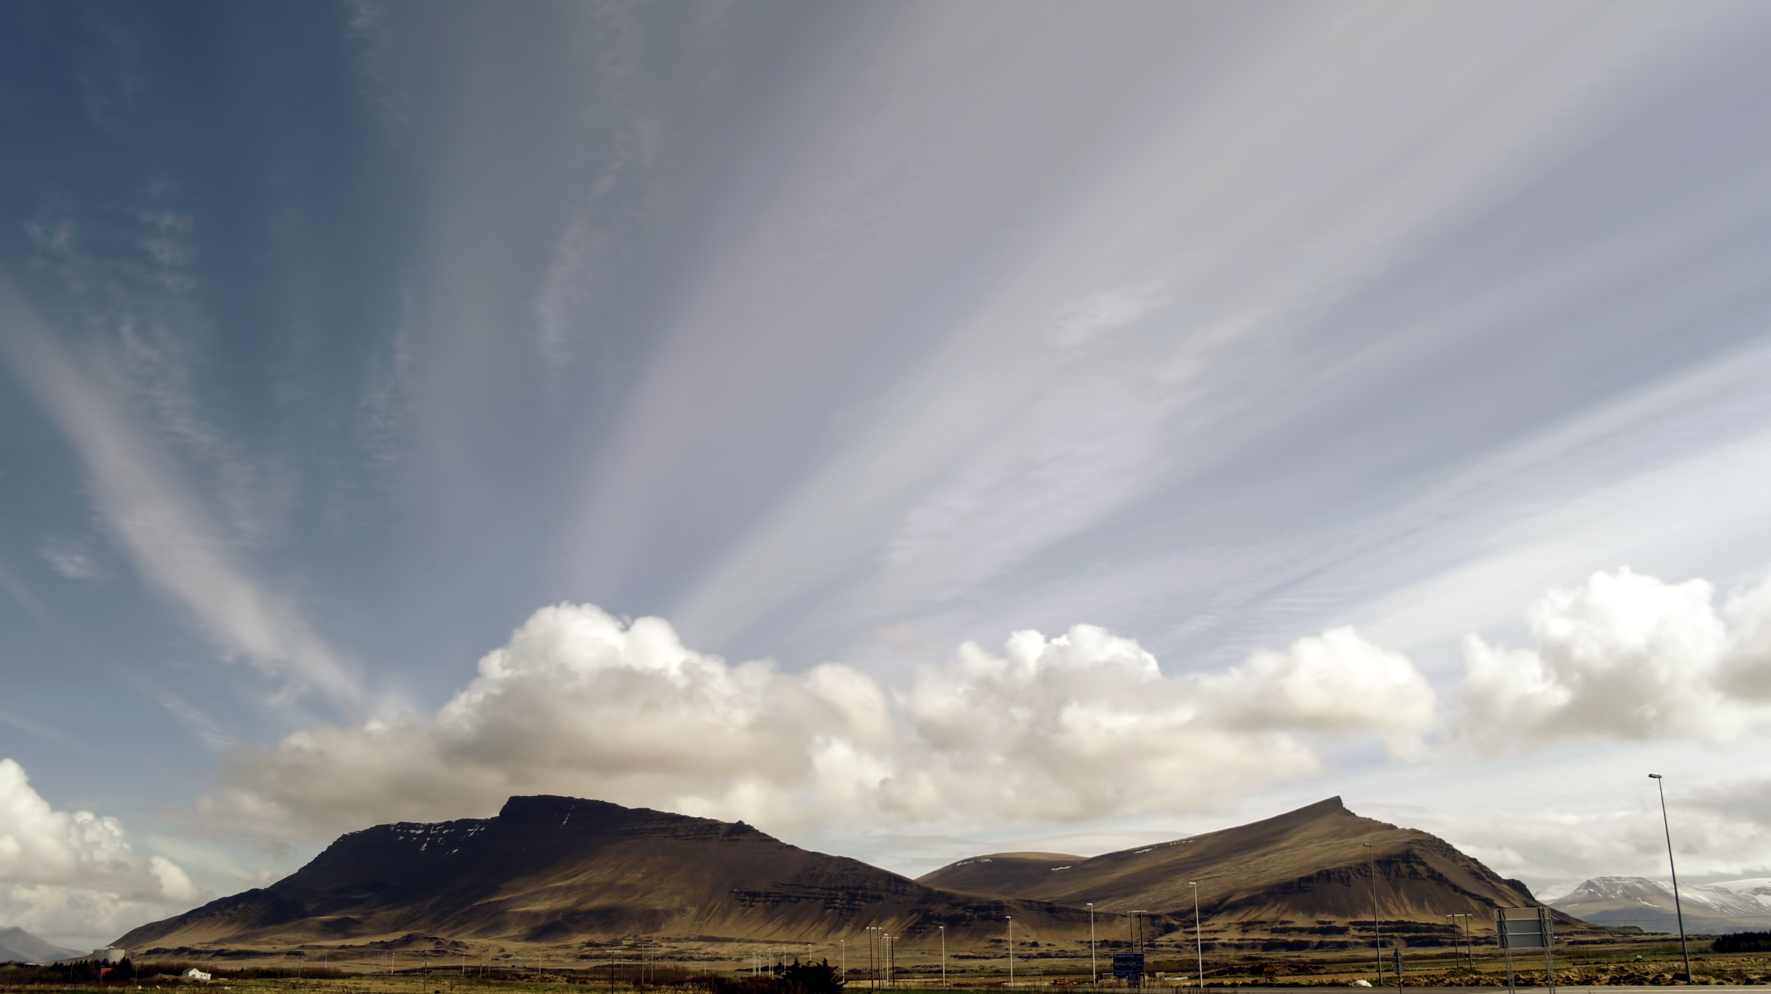

1. STJÓRNSÝSLA
Stjórnsýsla Akraneskaupstaðar sé fagleg og byggð á hugmyndafræði sjálfbærrar þróunar

Slide 10






Umhverfisstefna Akraneskaupstaðar
1. STJÓRNSÝSLA
MARKMIÐ 1.1
Fagleg stjórnsýsla og áhersla á sjálfbæra þróun
Fræðsla um umhverfis- og loftslagsmál fyrir sveitarstjórnarfólk
Opin stjórnsýsla, gagnsæ ákvarðanataka og íbúalýðræði
FRAMKVÆMD: Haldin verði námskeið um umhverfis- og loftslagsmál og sjálfbæra þróun í byrjun kjörtímabils og eftir atvikum síðar á kjörtímabilinu fyrir fulltrúa í sveitarstjórn og fagnefndum með það að markmiði að auðvelda þeim að taka ákvarðanir með sjálfbæra þróun að leiðarljósi. Á námskeiðunum verði sérstaklega fjallað um loftslagsbreytingar og viðbrögð við þeim.
FRAMKVÆMD: Mótuð verði stefna um opin gögn til að stuðla að betri opinberri stjórnsýslu, þ. á m. á sviði skipulagsmála, samgangna, lýðheilsu, umhverfismála og orkumála. Markmið opinna gagna er að gera stjórnsýsluna gagnsærri og efla íbúa til þátttöku í ákvörðunarferlum sveitarfélagsins.
Mannauðsstjóri
Innan 6 mánaða eftir hverjar sveitarstjórnar-kosningar og að minnsta kosti einu sinni til viðbótar síðar á kjörtímabilinu.
Bæjarstjórn
Fyrir árslok 2024

Slide 11
Umhverfisstefna Akraneskaupstaðar
1. STJÓRNSÝSLA
MARKMIÐ 1.2
Grænar áherslur í innkaupum sveitarfélagsins
Vistvæn innkaupastefna
Fræðsla um græn innkaup fyrir þá sem sinna innkaupum fyrir sveitarfélagið
FRAMKVÆMD: Sveitarfélagið setji sér stefnu um vistvæn innkaup. Með því að stunda vistvæn innkaup er verið að velja vöru og þjónustu sem er síður skaðleg umhverfinu eða heilsu manna og hefur sama eða lægri líftímakostnað samanborið við aðrar vörur og þjónustu sem uppfylla sömu þörf.
FRAMKVÆMD: Þeir sem sinna innkaupum fyrir sveitarfélagið fái sérstaka fræðslu um möguleikana á að taka tillit til umhverfisvottana og annarra upplýsinga um umhverfisþætti vara og þjónustu við innkaup.
Bæjarráð og umhverfisstjóri
Fyrir árslok 2022
Bæjarráð
Fyrir árslok 2022

Slide 12
Umhverfisstefna Akraneskaupstaðar
1. STJÓRNSÝSLA
MARKMIÐ 1.2
Grænar áherslur í innkaupum sveitarfélagsins
Grænt bókhald sveitarfélagsins
FRAMKVÆMD: Kannaðir verði möguleikar á að koma uppi Grænu bókhaldi fyrir sveitarfélagið. Í Grænu bókhaldi eru teknar saman upplýsingar um hvernig innkaupum á margvíslegri rekstrarvöru og þjónustu er háttað, aðallega í formi tölulegra upplýsinga. Með markvissri færslu Græns bókhalds geta sveitarfélög gert sér grein fyrir keyptu magni og eðli innkaupa á vöru eða orku og þannig sett sér mælanleg markmið um hagræðingu eða að draga úr notkun.
Bæjarráð
Fyrir árslok 2022

Slide 13
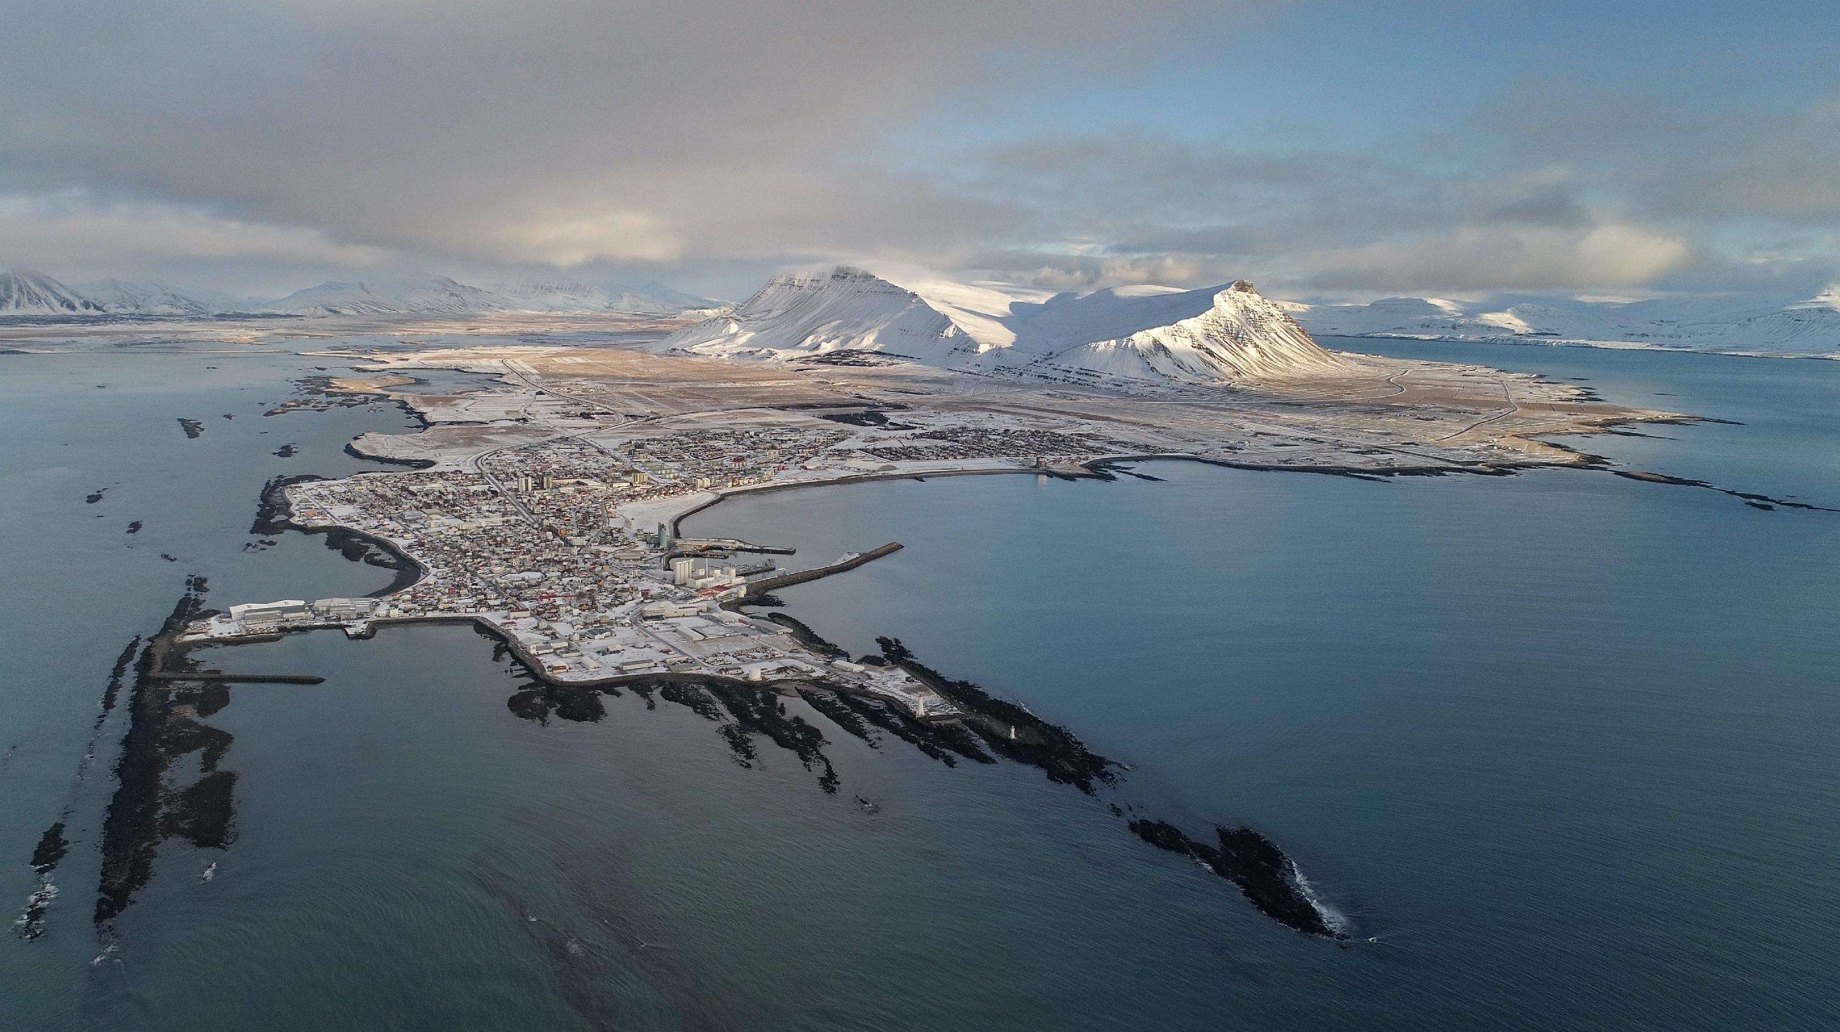

2. LOFTSLAGSMÁL
Akraneskaupstaður dragi eins og mögulegt er úr neikvæðum áhrifum starfsemi sinnar á loftslagið og vinni að aðlögun að afleiðingum loftslagsbreytinga

Slide 14




Umhverfisstefna Akraneskaupstaðar
2. LOFTSLAGSMÁL
MARKMIÐ 2.1
Loftslagsmál í forgrunni í stefnumótun Akraneskaupstaðar
Samþætting loftslagssjónarmiða við áætlanagerð sveitarfélagsins á öllum sviðum
Alþjóðlegt samstarf í loftslagsmálum
FRAMKVÆMD: Í áætlanagerð sveitarfélagsins á öllum sviðum, þ.m.t. í fjárhagsáætlun, verði fjallað sérstaklega um loftslagsáhrif einstakra verkefna, þ.m.t. áhrif á kolefnisspor sveitarfélagsins.
FRAMKVÆMD: Kannaðir verði möguleikar á alþjóðlegu samstarfi í loftslagsmálum, til dæmis með aðild að ICLEI (Local Governments for Sustainability), The Covenant of Mayors for Climate and Energy eða með samstarfi á þessu sviði við norræna vinabæi.
Bæjarráð
Í fyrsta sinn í samþykktri fjárhagsáætlun fyrir árið 2024
Bæjarráð
Fyrir árslok 2024

Slide 15
Umhverfisstefna Akraneskaupstaðar
2. LOFTSLAGSMÁL
MARKMIÐ 2.1
Loftslagsmál í forgrunni í stefnumótun Akraneskaupstaðar
Loftslagsstefna og aðgerðaáætlun í loftslagsmálum
FRAMKVÆMD: Sveitarfélagið setji sér loftslagsstefnu. Stefnan inniheldur markmið um samdrátt í losun gróðurhúsalofttegunda frá rekstri sveitarfélagsins og kolefnisjöfnun starfseminnar, ásamt aðgerðum svo að þeim markmiðum verði náð.
Bæjarráð
Fyrir árslok 2021

Slide 16
Umhverfisstefna Akraneskaupstaðar
2. LOFTSLAGSMÁL
MARKMIÐ 2.2
Kolefnishlutlaus Akraneskaupstaður árið 2030
Útreikningur á kolefnisspori sveitarfélagsins
Aðgerðaáætlun í loftslagsmálum
FRAMKVÆMD: Kolefnisspor Akraneskaupstaðar verði reiknað og niðurstöðurnar birtar í árlegu losunarbókhaldi. Útreikningar á kolefnisspori nái eftir föngum til allrar losunar innan marka sveitarfélagsins, svo og til allrar kolefnisbindingar á sama svæði. Útreikningur á kolefnisspori myndar grunn fyrir aðgerðaáætlun í loftslagsmálum.
FRAMKVÆMD: Gerð verði tímasett aðgerðaáætlun í loftslagsmálum fyrir Akraneskaupstað. Í áætluninni verði gerð grein fyrir aðgerðum til að minnka kolefnisspor sveitarfélagsins þar til kolefnishlutleysi er náð árið 2030/2040.
Bæjarráð og umhverfisstjóri
Fyrir árslok 2023
Bæjarráð og umhverfisstjóri
Fyrir árslok 2023

Slide 17
Umhverfisstefna Akraneskaupstaðar
2. LOFTSLAGSMÁL
MARKMIÐ 2.2
Kolefnishlutlaus Akraneskaupstaður árið 2030
Vistvæn ferðalög starfsmanna sveitarfélagsins
FRAMKVÆMD: Lögð verði áhersla á að ferðalög starfsmanna sveitarfélagsins verði vistvæn og allar flugferðir starfsmanna, innanlands sem utan, verði kolefnisjafnaðar.
Bæjarráð og umhverfisstjóri
Fyrir árslok 2021

Slide 18
Umhverfisstefna Akraneskaupstaðar
2. LOFTSLAGSMÁL
MARKMIÐ 2.3
Aðlögun að
loftslagsbreytingum
Áætlun um aðlögun að loftslagsbreytingum
FRAMKVÆMD: Unnin verði áætlun um aðlögun að loftslagsbreytingum sem innihaldi m.a. áhættumat vegna sjávarflóða, skoðun á uppbyggingu sjóvarnargarða, skipulag blágrænna ofanvatnslausna, o.fl.
Skipulags- og umhverfisráð og umhverfisstjóri
Fyrir árslok 2024

Slide 19
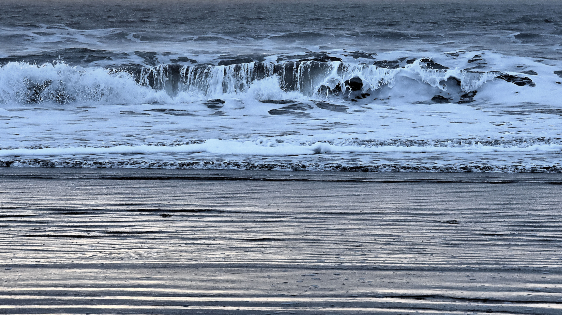

3. VATNSVERND
Grunnvatni sé ekki spillt í sveitarfélaginu og nægt grunnvatn varðveitt til framtíðarnota

Slide 20

Umhverfisstefna Akraneskaupstaðar
3. VATNSVERND
MARKMIÐ 3.1
Vatnsvernd og hófsöm
nýting neysluvatns
Flokkun grunnvatns og yfirborðsvatn
Úttekt á nýtingu neysluvatns og áætlun um bætta nýtingu og verndun vatnsbóla
FRAMKVÆMD: Grunnvatn og yfirborðsvatn í öllu sveitarfélaginu verði flokkað með tilliti til ástands þess og notagildis.
FRAMKVÆMD: Gerð verði úttekt á nýtingu neysluvatns í sveitarfélaginu og mótaðar tillögur sem miða að því að vatnsverndarsvæði verði ekki fyrir meira álagi en orðið er. Tryggja skal verndun grunnvatns vatnsverndarsvæðis þannig að gæði neysluvatns á vatnstökustað uppfylli ávallt kröfur sem gerðar eru í gildandi löggjöf.
Skipulags- og umhverfisráð og umhverfisstjóri
Bæjarráð, skipulags- og umhverfisráð og umhverfisstjóri
Fyrir árslok 2023
Fyrir árslok 2025

Slide 21
Umhverfisstefna Akraneskaupstaðar
3. VATNSVERND
MARKMIÐ 3.2
Ábyrg stjórnun fráveitumála
og ofanvatns
Áætlun um úrbætur á fráveitumálum
Sjálfbærar ofanvatnslausnir
FRAMKVÆMD: Lokið verði nauðsynlegum úrbótum á fráveitumálum sveitarfélagsins, sbr. reglugerð nr. 798/1999 um fráveitur og skólp, með það að markmiði að fráveitukerfi standist ítrustu kröfur um mengunarvarnir.
FRAMKVÆMD: Sveitarfélagið marki sér stefnu um innleiðingu blágrænna ofanvatnslausna, með það að markmið að bæta gæði ofanvatns, stuðla að grænna umhverfi, auka líffræðilega fjölbreytni í byggðinni og lækka viðhaldskostnað. Stefnumörkunina má samþætta við loftslagsáherslur sveitarfélagsins sem hluta af aðlögun að loftslagsbreytingum.
Bæjarráð, skipulags- og umhverfisráð og umhverfisstjóri
Bæjarráð, skipulags- og umhverfisráð og umhverfisstjóri
Fyrir árslok 2024
Fyrir árslok 2024

Slide 22
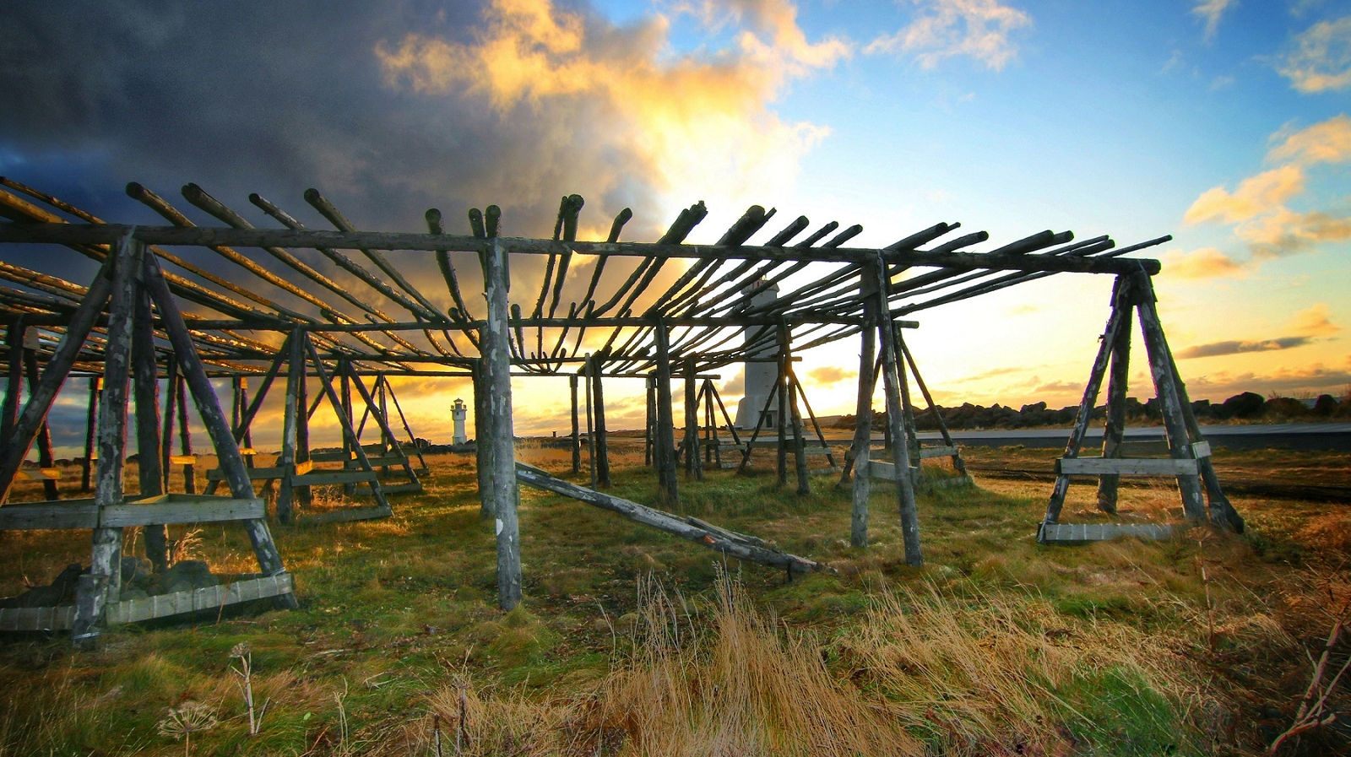

STJÓRNSÝSLA
4. VERND NÁTTÚRU OG MENNINGARMINJA
Áhersla verði lögð á náttúruvernd og varðveislu menningarminja

Slide 23


Umhverfisstefna Akraneskaupstaðar
4. VERND NÁTTÚRU OG MENNINGARMINJA
MARKMIÐ 4.1
Náttúruvernd í verki
Náttúruverndaráætlun fyrir Akraneskaupstað
Endurheimt votlendis
FRAMKVÆMD: Unnin verði sérstök náttúruverndaráætlun fyrir Akraneskaupstað, þar sem m.a. verði tilgreind þau svæði sem njóta sérstakrar verndar samkvæmt X. kafla laga nr. 60/2013 um náttúruvernd, svo og svæði og náttúruminjar á náttúruminjaskrá skv. 33. gr. sömu laga, auk annarra svæða og náttúrufyrirbæra sem heimamönnum þykir ástæða til að njóti verndar. Í áætluninni verði ákvæði um sérstaka aðgát vegna framkvæmda í grennd við svæði á náttúruminjaskrá. Við gerð áætlunarinnar verði sérstaklega kannaðir möguleikar á að fjölga friðlýstum svæðum í sveitarfélaginu. Áætlunin verði þannig sett fram og kynnt að hún verði aðgengileg íbúum Akraneskaupstaðar og gestum sveitarfélagsins.
FRAMKVÆMD: Unnin verði sérstök áætlun um endurheimt votlendis í sveitarfélaginu. Áætlunin samþættir aðgerðir í loftslagsmálum, verndun líffræðilegrar fjölbreytni, endurheimt raskaðra vistkerfa, bætta þjónustu vistkerfa og betri vatnsbúskap.
Bæjarráð, skipulags- og umhverfisráð og umhverfisstjóri
Bæjarráð, skipulags- og umhverfisráð og umhverfisstjóri
Fyrir árslok 2023
Fyrir árslok 2023

Slide 24
Umhverfisstefna Akraneskaupstaðar
4. VERND NÁTTÚRU OG MENNINGARMINJA
MARKMIÐ 4.1
Náttúruvernd í verki
Viðhald líffræðilegrar fjölbreytni
Mat á friðlandinu við Blautós og Innstavogsnes
FRAMKVÆMD: Lagt verði mat á stöðu líffræðilegrar fjölbreytni í sveitarfélaginu og helstu ógnir, svo sem ágengar tegundir, búsvæðaeyðingu og mengun, og gerð áætlun um að viðhalda og endurheimta líffræðilega fjölbreytni, þ.m.t. með því að efla fræðslu og miðlun upplýsinga um þessi mál til starfsfólks og íbúa sveitarfélagsins.
FRAMKVÆMD: Blautós og Innstavogsnes var friðlýst árið 1999 og var tilgangur friðlýsingarinnar að vernda landslag og lífríki svæðisins, en þar er m.a. að finna auðugt fuglalíf og athyglisverðar jarðmyndanir. Bæjarstjórn Akraness er heimilt, að höfðu samráði við Umhverfisstofnun, að setja reglur varðandi nýtingu og umferð um svæðið. Lagt verði mat á hvort aðgerða sé þörf á skipulagi svæðisins m.t.t. umgengni og náttúruverndar.
Umhverfisstjóri
Fyrir árslok 2023
Skipulags- og umhverfisráð og umhverfisstjóri
Við næstu endurskoðun aðalskipulags.

Slide 25
Umhverfisstefna Akraneskaupstaðar
4. VERND NÁTTÚRU OG MENNINGARMINJA
MARKMIÐ 4.1
Náttúruvernd í verki
Hverfisverndarsvæði
Verndun strandlengju
FRAMKVÆMD: Sérstakt mat verði lagt á hvort þörf sé á að vernda sérkenni eldri byggðar eða annarra menningarsögulegra minja, náttúruminjar, náttúrufar eða gróður vegna sögulegs, náttúrulegs eða menningarlegs gildis. Niðurstöður matsins verði nýttar við gerð skipulagsáætlana og sett ákvæði um hverfisvernd þar sem það á við.
FRAMKVÆMD: Gert verði átak í verndun strandlengju innan sveitarfélagsins með sérstöku tilliti til Heimsmarkmiðs 14 um líf í vatni, en samkvæmt því skal eigi síðar en árið 2020 vera „búið að vernda a.m.k. 10% af strandlengjum og hafsvæðum heimsins í samræmi við landslög og alþjóðalög, að teknu tilliti til bestu tiltæku, vísindalegu upplýsinga“. Tekið verði mið af afrakstri þessa átaks við framkvæmd annarra aðgerða undir markmiði 4.1 (Náttúruvernd í verki).
Skipulags- og umhverfisráð
Fyrir árslok 2025
Skipulags- og umhverfisráð og umhverfisstjóri
Fyrir árslok 2024

Slide 26
Umhverfisstefna Akraneskaupstaðar
4. VERND NÁTTÚRU OG MENNINGARMINJA
MARKMIÐ 4.1
Náttúruvernd í verki
Stuðningur við rannsóknir á lífríki og vistkerfum
FRAMKVÆMD: Sveitarfélagið styðji markvisst við rannsóknir á lífríkinu innan sveitarfélagsins til að renna stoðum undir verndun þess. Í þessu sambandi hafi þær rannsóknir forgang sem fást við líffræðilega fjölbreytni, svo sem rannsóknir á útbreiðslu ágengra tegunda og rannsóknir á búsvæðum tegunda sem eiga undir högg að sækja. Stuðningur sveitarfélagsins við rannsóknir af þessu tagi felist m.a. í sköpun aðstöðu og ráðstöfun tiltekinna fjármuna á fjárhagsáætlun sveitarfélagsins.
Skipulags- og umhverfisráð og umhverfisstjóri
Fyrir árslok 2025

Slide 27
Umhverfisstefna Akraneskaupstaðar
4. VERND NÁTTÚRU OG MENNINGARMINJA
MARKMIÐ 4.2
Verndun menningarminja
Áætlun um verndun menningarminja og bæjarumhverfis
FRAMKVÆMD: Unnin verði sérstök áætlun um verndun menningarminja í Akraneskaupstað. Fornleifaskráning liggi til grundvallar áætluninni. Í áætluninni verði m.a. skilgreind þau svæði sem njóta sérstakrar verndar, auk annarra minja sem heimamönnum þykir ástæða til að njóti verndar. Jafnframt taki áætlunin til bættrar merkingar menningarminja. Haft verði samráð við Minjastofnun Íslands um merkingar. Áætlunin verði síðan nýtt við skipulag byggðahverfa, útivistarsvæða, skógræktar o.s.frv. til að tryggja að minjum sé ekki raskað.
Bæjarráð og menningar- og safnanefnd
Fyrir árslok 2025

Slide 28
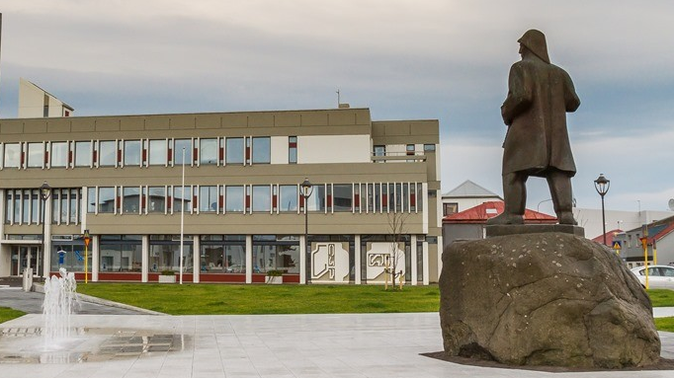

5. UMHVERFISFRÆÐSLA OG MENNTUN
Íbúar í Akraneskaupstað, ungir sem aldnir, hafi aðgang að upplýsingum og fræðslu um umhverfismál og sjálfbæra þróun

Slide 29

Umhverfisstefna Akraneskaupstaðar
5. UMHVERFISFRÆÐSLA OG MENNTUN
MARKMIÐ 5.1
Umhverfisfræðsla fyrir íbúa
Símenntun um umhverfismál og sérstök áhersla á loftslagsmál
Sérstök átaksverkefni sem hvetja til meðvitundar um umhverfismál og þátttöku bæjarbúa í vernd umhverfisins
FRAMKVÆMD: Íbúum Akraneskaupstaðar verði reglulega boðið upp á fræðslu um umhverfismál, svo sem um flokkun úrgangs, jarðgerð, aðra endurvinnslu, matjurtarækt, endurheimt votlendis, náttúruvernd, lífríki og loftslagsmál. Fræðslan verði t.d. veitt með hefðbundnum námskeiðum í samvinnu við Símenntunarmiðstöð Vesturlands, með dreifingu prentaðs upplýsingaefnis og með lifandi upplýsingum um umhverfismál á heimasíðu sveitarfélagsins.
FRAMKVÆMD: Ráðist verði í sérstök átaksverkefni í samstarfi við bæjarbúa, fyrirtæki og samtök til að stuðla að aukinni umhverfisvitund og þátttöku í vernd umhverfisins. Má þar nefna hreinsunarátak, plöntun birkiskóga, fegrun umhverfis, plöntuskiptimarkaði, skiptimarkaði fyrir fatnað o.fl.
Umhverfisstjóri
Alltaf í gangi
Umhverfisstjóri
Alltaf í gangi

Slide 30
Umhverfisstefna Akraneskaupstaðar
5. UMHVERFISFRÆÐSLA OG MENNTUN
MARKMIÐ 5.2
Áhersla á umhverfismál í skólum sveitarfélagsins
Allir skólar á grænni grein
Sérstök átaksverkefni og hvatning til umhverfisvænni samgöngumáta
FRAMKVÆMD: Allir skólastjórnendur leik- og grunnskóla, tónlistarskóla og vinnuskóla verði hvattir til að taka þátt í verkefni Skólar á grænni grein (Grænfánanum), hafi það ekki þegar verið gert. Fræðslunefnd hafi frumkvæði að þessu.
FRAMKVÆMD: Ráðist verði í sérstök átaksverkefni í samstarfi við skólasamfélagið um að draga úr skólaakstri. Hvatningin getur t.d. verið í formi uppbyggingar hjólagrinda við alla skóla sveitarfélagsins og með þátttöku í átaksverkefnum eins og „Hjólað í skólann.“
Skóla- og frístundaráð og umhverfisstjóri
Fyrir árslok 2021
Skóla- og frístundaráð og umhverfisstjóri
Fyrir árslok 2022

Slide 31
Umhverfisstefna Akraneskaupstaðar
5. UMHVERFISFRÆÐSLA OG MENNTUN
MARKMIÐ 5.2
Áhersla á umhverfismál í skólum sveitarfélagsins
Þátttaka í gerð námsefnis um umhverfismál
FRAMKVÆMD: Stuðningur við skólasamfélagið við gerð námsefnis um umhverfismál, ásamt aðstoð vegna umsókna í innlenda og erlenda sjóði í tengslum við námsefnisgerð, svo sem Sprotasjóð og samstarfssjóði Evrópusambandsins.
Skóla- og frístundaráð
Alltaf í gangi

Slide 32
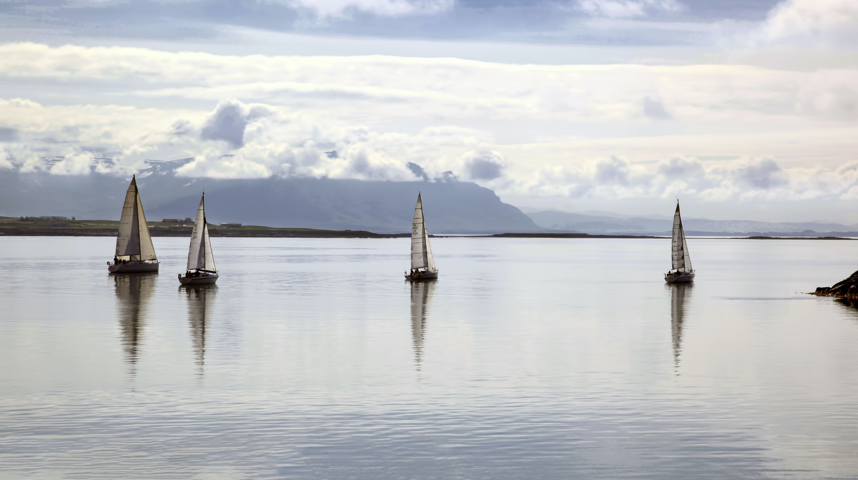

STJÓRNSÝSLA
6. ATVINNULÍF
Fyrirtæki í Akraneskaupstað dragi eins og mögulegt er úr neikvæðum áhrifum sínum á umhverfið og upplýsi íbúa um umhverfisþætti í rekstrinum

Slide 33


Umhverfisstefna Akraneskaupstaðar
6. ATVINNULÍF
MARKMIÐ 6.1
Atvinnulíf í sátt við náttúru og samfélag
Úttekt á atvinnutækifærum og áætlun um nýsköpun í anda græns hagkerfis
Hvatning til fyrirtækja til að setja sér stefnu í umhverfismálum
FRAMKVÆMD: Gerð verði úttekt á atvinnutækifærum í sveitarfélaginu í anda græns hagkerfis, m.a. m.t.t. tillagna sem settar voru fram árið 2011 í skýrslu Alþingis um eflingu græns hagkerfis á Íslandi. Jafnframt verði kannaðir möguleikar aðila á styrkjum vegna verkefna af þessum toga.
FRAMKVÆMD: Gert verði átak í að hvetja fyrirtæki í sveitarfélaginu til að setja sér stefnu í umhverfis- og loftslagsmálum og vinna markvisst að því að draga úr umhverfisáhrifum af starfseminni, m.a. með gerð samgöngusamninga við starfsmenn.
Bæjarstjórn
Fyrir árslok 2025
Bæjarráð og umhverfisstjóri
Fyrir árslok 2025

Slide 34
Umhverfisstefna Akraneskaupstaðar
6. ATVINNULÍF
MARKMIÐ 6.1
Atvinnulíf í sátt við náttúru og samfélag
Vistvænir iðngarðar á Akranesi
FRAMKVÆMD: Unnið verði áfram að þróun vistvænna iðngarða í Flóahverfi. Iðngarður samanstendur af fyrirtækjum innan sama svæðis sem samnýta innviði og auðlindir til að lágmarka kostnað og draga úr umhverfisáhrifum.
Bæjarráð, skipulags- og umhverfisráð og umhverfisstjóri
Fyrir árslok 2024

Slide 35
Umhverfisstefna Akraneskaupstaðar
6. ATVINNULÍF
MARKMIÐ 6.2
Umhverfisvæn ferðaþjónusta
Hvatning til aðila í ferðaþjónustu til að afla sér umhverfisvottunar
FRAMKVÆMD: Mismunandi valkostir í umhverfisvottun ferðaþjónustufyrirtækja kynntir fyrir aðilum í ferðaþjónustu og þeir hvattir til að afla sér vottunar. Gefinn verði út einfaldur bæklingur (t.d. fjórblöðungur) þar sem helstu valkostir eru kynntir og honum fylgt eftir á fundi með aðilum í greininni.
Bæjarráð og umhverfisstjóri
Fyrir árslok 2025

Slide 36
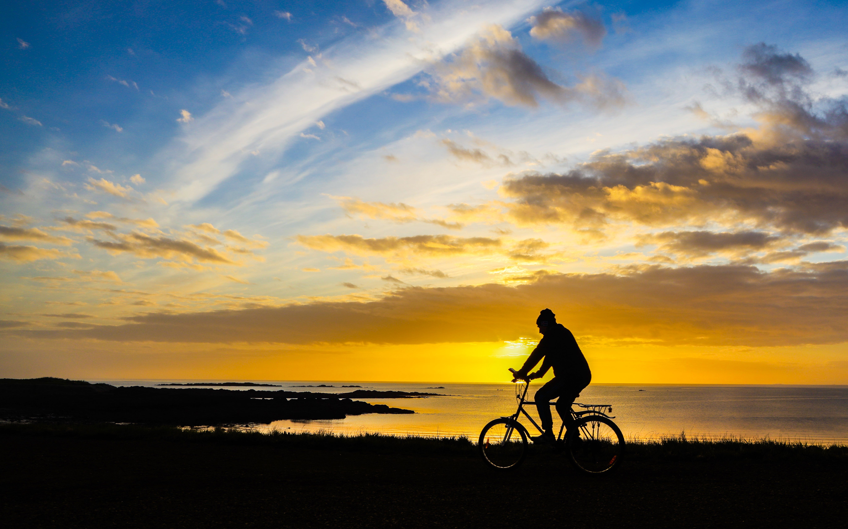

7. SAMGÖNGUR
Sjálfbær þróun og öryggi íbúa séu í fyrirrúmi við þróun samgangna í Akraneskaupstað

Slide 37


Umhverfisstefna Akraneskaupstaðar
7. SAMGÖNGUR
MARKMIÐ 7.1
Umhverfisvænni samgöngur
Úttekt á almenningssamgöngum
Uppbygging hleðslustöðva
FRAMKVÆMD: Unnin verði úttekt á almenningssamgangnakerfi sveitarfélagsins og gerð áætlun um orkuskipti í almenningssamgöngum. Samhliða verði gerð greining á því hvernig bæta megi þjónustustigið. Til að auka notkun á almenningssamgöngum er lykilatriði að taka mið af þörfum notandans fyrir að komast á milli staða, bæði innanbæjar og utan, með skjótum og einföldum hætti.
FRAMKVÆMD: Leitað verði samstarfs við orkufyrirtæki eða aðra aðila um uppsetningu 32A hleðslustöðva fyrir rafbíla í sveitarfélaginu.
Bæjarstjórn í samráði við SSV
Fyrir árslok 2022
Bæjarstjórn
Fyrir árslok 2022

Slide 38
Umhverfisstefna Akraneskaupstaðar
7. SAMGÖNGUR
MARKMIÐ 7.1
Umhverfisvænni samgöngur
Rafvæðing ökutækja á vegum sveitarfélagsins
Hvatning til umhverfisvænni samgöngumáta
FRAMKVÆMD: Unnin verði áætlun um rafvæðingu ökutækja á vegum sveitarfélagsins, einkum tækja sem að jafnaði er ekið innan við 200 km á dag.
FRAMKVÆMD: Ráðist verði í átak til að hvetja starfsmenn sveitarfélagsins til að nýta sér umhverfisvænan samgöngumáta til og frá vinnu. Hvatningin getur t.a.m. verið í formi samgöngusamninga eða lánssamninga um rafhjól. Mikilvægt er að starfsmenn sveitarfélagsins séu fyrirmyndir í umhverfisvænum samgöngumáta.
Skipulags- og umhverfisráð
Fyrir árslok 2022
Bæjarstjórn og umhverfisstjóri
Fyrir árslok 2021

Slide 39
Umhverfisstefna Akraneskaupstaðar
7. SAMGÖNGUR
MARKMIÐ 7.2
Þéttriðið net göngu-, hjóla- og reiðstíga
Uppbygging göngu-, hjóla- og reiðstíga
FRAMKVÆMD: Gerð verði úttekt á merkingum og frekari uppbyggingu göngu-, hjóla- og reiðstíga í sveitarfélaginu, með sérstakri áherslu á ferlimál fatlaðra, svo sem með skábrautum á gangstéttarbrúnum. Hugað verði sérstaklega að öryggisþáttum í þessu sambandi, t.d. vegna annarrar umferðar, yfirborðsmerkingum og lýsingu.
Skipulags- og umhverfisráð
Fyrir næstu endurskoðun aðalskipulags

Slide 40
Umhverfisstefna Akraneskaupstaðar
7. SAMGÖNGUR
MARKMIÐ 7.3
Umferðaröryggi
Umferðaröryggisáætlun
FRAMKVÆMD: Unnið verði áfram að innleiðingu umferðaröryggisáætlunar sem samþykkt var í bæjarstjórn árið 2017. Áætlunin kynnt reglulega fyrir íbúum sveitarfélagsins með það að markmiði að bæta öryggi gangandi, hjólandi og akandi vegfarenda.
Skipulags- og umhverfisráð
Innleiðingu lokið fyrir árslok 2024

Slide 41


8. ÚRGANGUR
Akraneskaupstaður verði í fararbroddi meðal íslenskra sveitarfélaga í úrgangsforvörnum og úrgangsmeðhöndlun með góða nýtingu auðlinda að leiðarljósi

Slide 42
Umhverfisstefna Akraneskaupstaðar
8. ÚRGANGUR
MARKMIÐ 8.1
Urðun að hámarki 30% af heildarmagni heimilisúrgangs árið 2025
Endurskoðun samþykktar um meðhöndlun úrgangs
Endurskoðun gjaldskrár fyrir meðhöndlun úrgangs
FRAMKVÆMD: Samþykkt Akraneskaupstaðar um meðhöndlun úrgangs verði endurskoðuð og m.a. felld þar inn ákvæði um skyldu einstaklinga og lögaðila til að flokka úrgang, sbr. 2. tl. 8. gr. laga nr. 55/2003 um meðhöndlun úrgangs. Um leið verði séð til þess að samþykktin myndi grunn fyrir gjaldskrá sem samræmist því markmiði laganna að kostnaður vegna meðhöndlunar úrgangs verði greiddur af handhöfum úrgangsins, sbr. einnig 23. gr. laganna. Sveitarfélagið setji upp aðgengilegt kerfi með hagrænum hvötum sem skyldar íbúa til að flokka endurvinnsluefni frá blönduðum úrgangi. Sveitarfélagið gæti þurft að fara í greiningarvinnu á því hvaða kerfi hentar best, hafi slíkt ekki áður farið fram, en kerfið gæti verið blanda af flokkunartunnum við hvert heimili og fjölgun á grenndar- og endurvinnslustöðvum í sveitarfélaginu.
FRAMKVÆMD: Gjaldskrá Akraneskaupstaðar fyrir meðhöndlun úrgangs verði endurskoðuð og samræmd endurskoðaðri samþykkt og aðlöguð þeirri meginreglu að innheimt séu gjöld fyrir alla meðhöndlun úrgangs, svo og tengda starfsemi sem samræmist markmiðum laga nr. 55/2003 um meðhöndlun úrgangs, svo sem þróun nýrrar tækni við meðhöndlun úrgangs, rannsóknir, fræðslu og kynningarmál, sjá 2. mgr. 23. gr. laga nr. 55/2003.
Sveitarstjórn
Fyrir árslok 2022
Sveitarstjórn
Fyrir árslok 2022

Slide 43
Umhverfisstefna Akraneskaupstaðar
8. ÚRGANGUR
MARKMIÐ 8.1
Urðun að hámarki 30% af heildarmagni heimilisúrgangs árið 2025
Bætt aðstaða til flokkunar úrgangs
Fræðsla um úrgangsforvarnir, flokkun og endurvinnslu
FRAMKVÆMD: Séð verði til þess að öll heimili á Akranesi eigi auðvelt með að halda eftirtöldum úrgangsflokkum aðskildum:
1. Drykkjarumbúðir úr áli, gleri og plasti (með skilagjaldi)
2. Bylgjupappi, sléttur pappi og pappír
3. Plastumbúðir
4. Málmar
5. Gler
6. Lífrænn úrgangur (einkum matarleifar) (sjá aðgerð 8.1.4)
7. Raftækjaúrgangur og spilliefni
8. Annað (óflokkað)
Þetta verði gert á grunni greiningarvinnu á því hvaða kerfi hentar best, en þar gæti verið um að ræða blöndu af flokkunartunnum við hvert heimili og fjölgun á grenndar- og endurvinnslustöðvum í sveitarfélaginu. Tíðni sorphirðu yrði breytt í takt við hið nýja kerfi.
FRAMKVÆMD: Útbúið verði kynningarefni þar sem bent verður á fyrirbyggjandi aðgerðir og leiðir til að koma í veg fyrir að úrgangur myndist, svo sem með ígrunduðum innkaupum, minni notkun á einnota umbúðum, réttri meðferð og viðgerðum. Þá verði fjallað sérstaklega um mikilvægi flokkunar til að tryggja sem best hámarksnýtingu þeirra auðlinda sem til staðar eru í úrganginum. Þessi fræðsla getur verið hluti af reglubundinni fræðslu um umhverfismál.
Skipulags- og umhverfisráð í samstarfi við úrgangsverktaka
Bæjarstjórn
Fyrir árslok 2022
Fyrir árslok 2022

Slide 44
Umhverfisstefna Akraneskaupstaðar
8. ÚRGANGUR
MARKMIÐ 8.1
Urðun að hámarki 30% af heildarmagni heimilisúrgangs árið 2025
Sérsöfnun lífræns úrgangs
FRAMKVÆMD: Hafin verði sérsöfnun á lífrænum úrgangi sem fellur til hjá íbúum sveitarfélagsins. Aðstöðu til flokkunar verði komið upp við öll heimili í sveitarfélaginu.
Bæjarstjórn
Fyrir árslok 2022

Slide 45
Umhverfisstefna Akraneskaupstaðar
8. ÚRGANGUR
MARKMIÐ 8.2
Minni plastmengun
Fræðsla um leiðir til að draga úr plastmengun
Hreinsun strandlengjunnar
FRAMKVÆMD: Íbúum Akraneskaupstaðar og rekstraraðilum verði boðið upp á fræðslu um plastmengun og leiðir til að draga úr henni. Fjallað verði um leiðir fyrir hvern og einn til að draga úr myndun á plastúrgangi, um þann farveg sem mikilvægt er að plast lendi í og um það hvernig draga megi úr flæði örplasts út í sjó. Þessi fræðsla getur verið hluti af reglubundinni fræðslu um umhverfismál.
FRAMKVÆMD: Leitað verði samstarfs við íbúa, skóla, samtök og fyrirtæki um að hreinsa strandlengju sveitarfélagsins að lágmarki tvisvar á ári, annars vegar að vori og hins vegar að hausti. Hægt væri að flétta strandhreinsunina við árvekniátök sem nú þegar eru til staðar, svo sem norræna strandhreinsunardaginn í maí og plastlausan september.
Skipulags- og umhverfisráð í samstarfi við úrgangsverktaka
Fyrir árslok 2023
Umhverfisstjóri
Alltaf í gangi

Slide 46
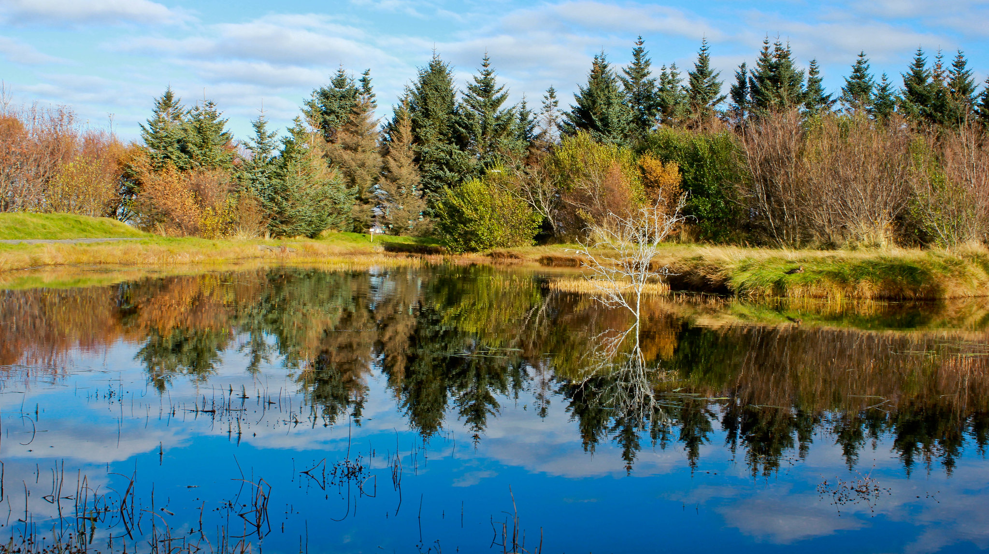

9. LÝÐHEILSA OG SAMFÉLAG
Íbúar Akraneskaupstaðar séu meðvitaðir um mikilvægi hreyfingar og útivistar fyrir andlega og líkamlega heilsu og þekki og nýti sér þá valkosti sem sveitarfélagið hefur upp á að bjóða á þessu sviði Akranes er heilsueflandi samfélag

Slide 47
Umhverfisstefna Akraneskaupstaðar
9. LÝÐHEILSA OG SAMFÉLAG
MARKMIÐ 9.1
Skipulag sem viðheldur jákvæðum eiginleikum bæjarumhverfisins
Uppbygging og viðhald grænna svæða
FRAMKVÆMD: Gerð verði úttekt á uppbyggingu og viðhaldi grænna svæða sveitarfélagsins. Í aðgerðaáætlun sem byggð verður á úttektinni verði sérstök áhersla lögð á að auka gróður sem þarfnast lítils viðhalds, auka útivistarmöguleika á svæðunum, bæta aðgengi og fjölga bekkjum og ruslatunnum.
Umhverfisstjóri
Fyrir árslok 2023

Slide 48
Umhverfisstefna Akraneskaupstaðar
9. LÝÐHEILSA OG SAMFÉLAG
MARKMIÐ 9.2
Útivist fyrir alla
Aðgerðaáætlun um hreyfingu og útivist
Fræðsla um hreyfingu og útivist sem forvörn gegn sjúkdómum
FRAMKVÆMD: Unnin verði aðgerðaáætlun sem miðar að því að efla lýðheilsuvitund bæjarbúa og samþætta útivist, náttúru og hreyfingu. Í áætluninni verði m.a. hugað að því að tengja græn svæði og útivistarsvæði sveitarfélagsins með göngu- og hjólastígum og að yfirbragð og skipulag sveitarfélagsins hvetji til útivistar.
FRAMKVÆMD: Fræðsla fyrir íbúa, skóla og leikskóla um mikilvægi hreyfingar og útivistar sem forvörn gegn ýmsum sjúkdómum. Hluti af fræðslunni gætu verið stuttar myndbandsklippur um þau hreyfisvæði og aðstöðu sem fyrir er (skógræktina, Elínarhöfða, Langasand, Garðalund o.s.frv.). Þessi fræðsla getur verið hluti af reglubundinni fræðslu um umhverfismál.
Velferðar- og mannréttindaráð og umhverfisstjóri
Fyrir árslok 2023
Velferðar- og mannréttindaráð og umhverfisstjóri
Fyrir árslok 2025

Slide 49
Umhverfisstefna Akraneskaupstaðar
9. LÝÐHEILSA OG SAMFÉLAG
MARKMIÐ 9.3
Heilsueflandi samfélag
Innleiðing stefnu um heilsueflandi samfélag
FRAMKVÆMD: Unnið verði áfram að innleiðingu markmiða verkefnisins um heilsueflandi samfélag. Útbúin verði sérstök aðgerðaáætlun um innleiðinguna, hafi það ekki þegar verið gert. M.a. verði skólar sveitarfélagsins hvattir til að verða Heilsueflandi skólar.
Velferðar- og mannréttindaráð og umhverfisstjóri
Innleiðingu lokið fyrir árslok 2025

Slide 50
Bæklingur þessi um Umhverfisstefnu Akraneskaupstaðar er gefinn út í nóvember 2020 // vefútgáfa á www.akranes.is
Umbrot og hönnun: Bjarni Helgason Nothing.is
Ljósmyndir: Akraneskaupstaður, Atli Harðarson, Guðjón Guðmundsson, Helena Guttormsdóttir & Sigurrós Jónsdóttir.
Umhverfisstefna Akraneskaupstaðar var samþykkt í bæjarstjórn Akraness þann 24. nóvember 2020.

